Slide 1







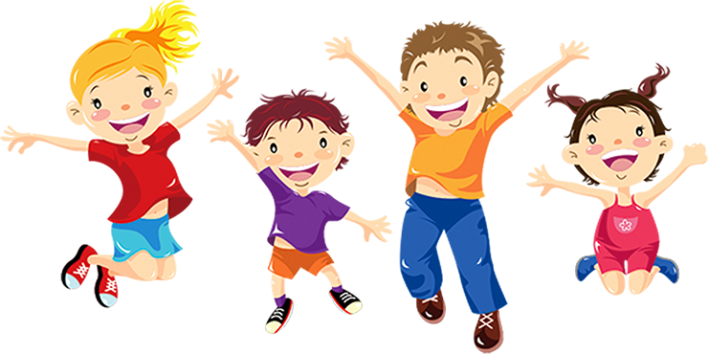
TRƯỜNG TIỂU HỌC AN HỒNG
TOÁN
(Tiết 2)
GV thực hiện: Trần Thị Tú Anh

Slide 2






Slide 3



Kể tên một số món ăn, thức uống, đồ dùng... thường mang theo trong chuyến đi cắm trại.

Slide 4



1. Thảo luận để lựa chọn đồ ăn mang theo chuyến đi
Món ăn | Xôi chả | Cơm cuộn | Sa lát | Mì trộn | Piza
Số Lượng | ? | ? | ? | ? | ?

Slide 5
2
Cuối cùng, chúng mình sẽ cùng nhau chọn màu áo đồng phục lớp. Do cửa hàng chỉ có đủ số lượng áo với ba màu: trắng, đỏ và vàng, nên cả lớp sẽ chỉ chọn một trong số ba màu áo đó.
a) Hãy thu thập ý kiến của các bạn và ghi lại kết quả vào bảng số liệu dưới đây.
Màu áo | Số bạn chọn (người)
Trắng
Đỏ
Vàng
Dựa vào bảng số liệu, cho biết màu áo được nhiều bạn chọn nhất là màu nào?

Slide 6
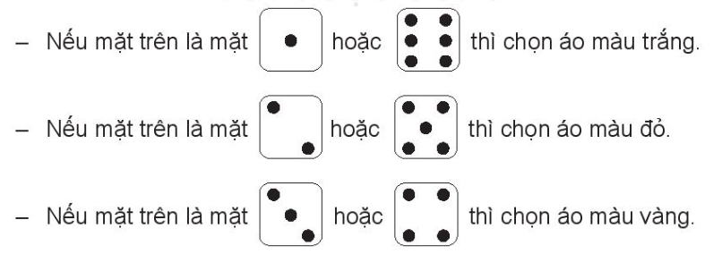
b)
b) Ngoài ra, Rô-bốt gợi ý một cách chọn màu áo tiết kiệm thời gian hơn bằng cách gieo xúc xắc, quan sát mặt trên của xúc xắc rồi lựa chọn màu áo như sau:
Bây giờ chúng mình hãy gieo xúc xắc và quan sát số chấm ở mặt trên của xúc xắc. Theo cách chọn của Rô-bốt thì màu áo đồng phục của chúng mình là màu nào?

Slide 7


